Slide 1
電子實驗
多工器(Multiplexer)設計
(Data Flow Modeling-II)

Slide 2
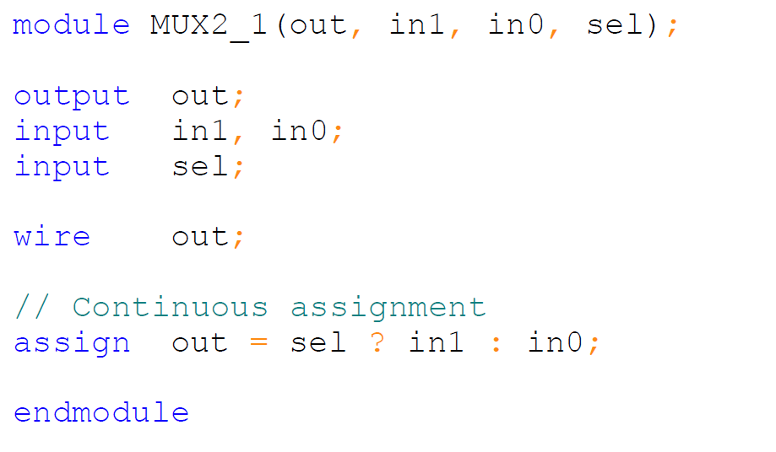
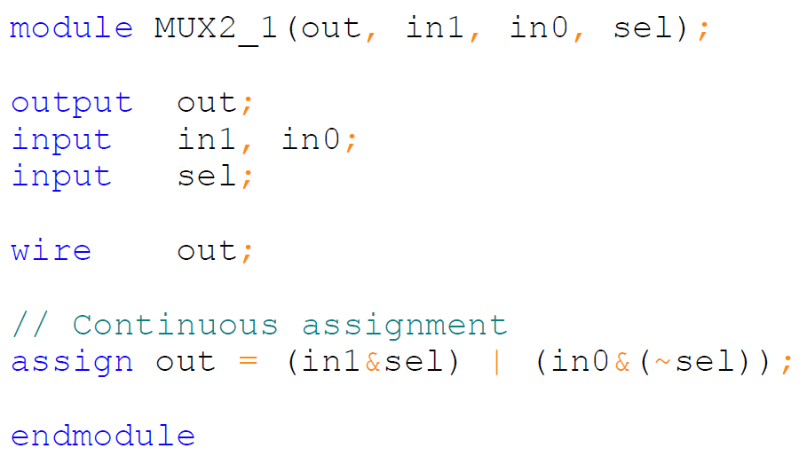
Conditional(條件)運算 – Dataflow Modeling
2-to-1 MUX
in1 | in0 | sel | out
0 | 0 | 0 | 0
0 | 1 | 0 | 1
1 | 0 | 0 | 0
1 | 1 | 0 | 1
0 | 0 | 1 | 0
0 | 1 | 1 | 0
1 | 0 | 1 | 1
1 | 1 | 1 | 1

Slide 3
Lab內容 (4-to-1 MUX)
今天的Lab請以方式二來coding
Sel=00 → Out=in0, Sel=01 → Out=in1, 以此類推!
方式一: 用2-to-1 MUX組合成4-to-1 MUX (如右上圖)
方式二: 直接用連續的conditional (if….,else if,…)條件式做描述

Slide 4
Test bench in Verilog
parameter t = 200;
initial
Begin
#t
in0 = 1'b0;
in1 = 1'b1;
in2 = 1'b0;
in3 = 1’b1;
#t
sel = 2’b00;
…
依序每隔t, 測試
sel=01, 10, & 11
#t $stop;
end
module TM_Mux_4to1;
reg in0, in1, in2, in3;
reg [1:0] sel;
wire out;
Mux_4to1 U_Mux_4to1 (.in0(in0), .in1(in1), …);
endmodule

Slide 5
報告內容
於一周內上傳至i-learning (Lab04目錄)。
逾期者繳交至”補交”目錄。(一律打八折)
報告內容須包含:
1. Verilog Code: (兩個module: Mux_4to1與TM_ Mux_4to1)
>> 兩種寫法: 一個檔案或兩個檔案(xxx.v)
>> 請直接把程式碼貼在報告文字檔上
2. 模擬waveform→請說明模擬結果是否正確(加分依據)
3. 心得報告(加分依據)
→以上三者的內容有完整列於報告者→default 70分
(有不足者: 以上三個item少一個扣20分)。

Slide 6
Lab(4) (思考題)
(宣告) wire [3:0] a, b;
wire [3:0] out;
assign out=a+b;
在僅使用4位元assign加法運算的方式下(即上方左圖)，
如何以conditional(條件)運算的方式產生出cout的值??

